Slide 1
Android应用开发简述

Slide 2
搭建环境

Slide 3
Eclipse中的Android项目

Slide 4
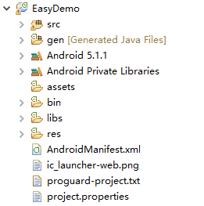

Slide 5
应用程序配置文件：AndroidManifest.xml

Slide 6
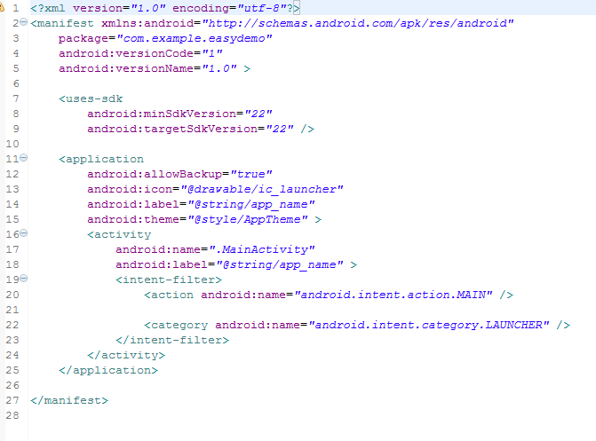

Slide 7
存放应用程序的源代码的目录 src

Slide 8
ADT自动生成的源文件存放目录 gen

Slide 9
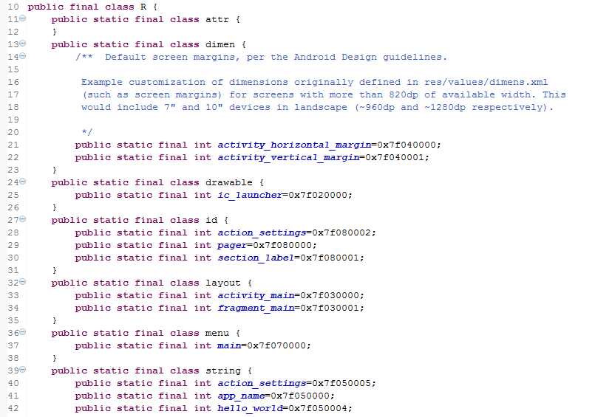

Slide 10
存放资源文件的目录之一 res

Slide 11
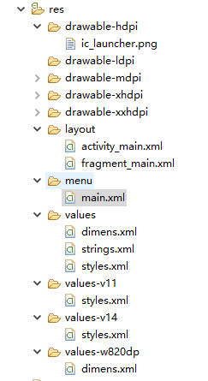

Slide 12
存放资源文件的目录之二 assets

Slide 13
库目录 libs

Slide 14


Slide 15
项目的输出目录 bin

Slide 16
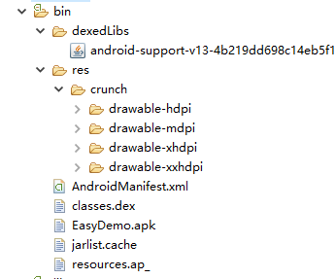

Slide 17
Android项目编译过程

Slide 18
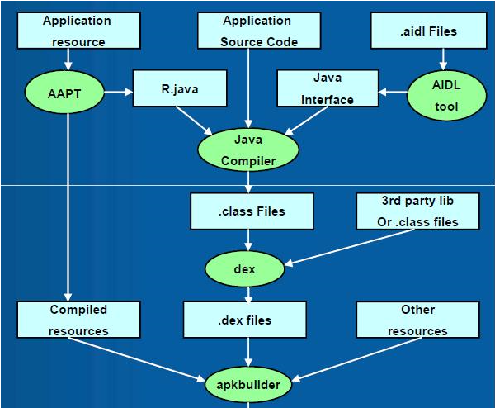

Slide 19
Android应用组件Activity

Slide 20
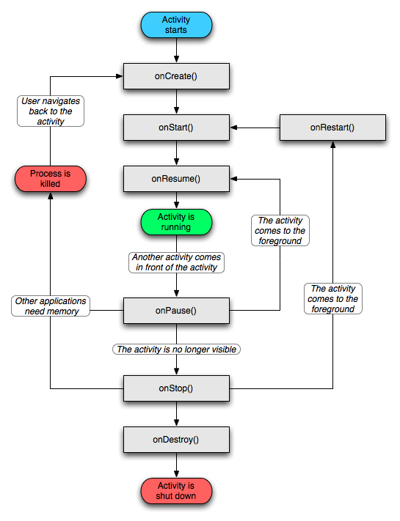

Slide 21
Android基础类库Android.jar

Slide 22
J2se+apache+android

Slide 23
android.app ：提供高层的程序模型、提供基本的运行环境
android.content ：包含各种的对设备上的数据进行访问和发布的类
android.database ：通过内容提供者浏览和操作数据库
android.graphics ：底层的图形库，包含画布，颜色过滤，点，矩形，可以将他们直接绘制到屏幕上.
android.location ：定位和相关服务的类
android.media ：提供一些类管理多种音频、视频的媒体接口
android.net ：提供帮助网络访问的类，超过通常的java.net.* 接口
android.os ：提供了系统服务、消息传输、IPC 机制
android.opengl ：提供OpenGL 的工具
android.provider ：提供类访问Android 的内容提供者
android.telephony ：提供与拨打电话相关的API 交互
android.view ：提供基础的用户界面接口框架
android.util ：涉及工具性的方法，例如时间日期的操作
android.webkit ：默认浏览器操作接口
android.widget ：包含各种UI 元素（大部分是可见的）在应用程序的屏幕中使用

Slide 24
要用到的工具

Slide 25
Android Debug Bridge ADB

Slide 26
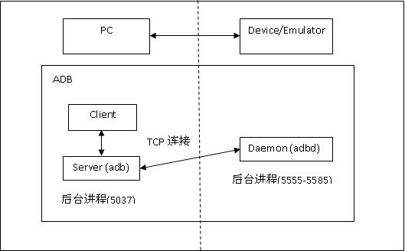

Slide 27
Debug&LogCat

Slide 28
DDMS

